Slide 1
UỶ BAN NHÂN DÂN QUẬN 4
TRƯỜNG THCS QUANG TRUNG
SINH HỌC 8
BÀI 6: PHẢN XẠ
GVTH: Dương Thị Bình An

Slide 2
Ở người có các hiện tượng:
+ Sờ tay vào vật nóng:
→ rụt tay lại
+ Nhìn thấy quả chua:
→ tiết nước bọt
- Hiện tượng rụt tay, tiết nước bọt đó là phản xạ. Vậy phản xạ là gì? Cơ sở vật chất của phản xạ là gì? Phản xạ được thực hiện nhờ cơ chế nào?

Slide 3
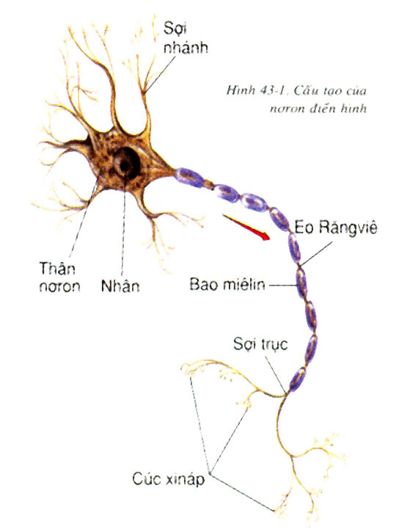
Bài 6: PHẢN XẠ
I. Cấu tạo và chức năng của nơron:
- Quan sát hình 6-1 và mô tả cấu tạo của một nơron điển hình?

Slide 4
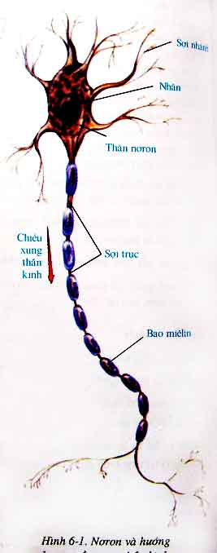
- Nơron gồm thân nơron chứa nhân, tua ngắn (sợi nhánh), tua dài (sợi trục).

Slide 5
Bài 6: PHẢN XẠ
I. Cấu tạo và chức năng của nơron:
- Nơron gồm thân nơron chứa nhân, tua ngắn (sợi nhánh), tua dài (sợi trục).
- Chức năng cơ bản của nơron là cảm ứng và dẫn truyền.
+Cảm ứng là khả năng tiếp nhận các kích thích và phản ứng lại các kích thích
+Dẫn truyền xung thần kinh là khả năng lan truyền xung thần kinh dọc theo sợi trục.

Slide 6
- Xung TK được dẫn truyền từ nơron này sang nơron khác nhờ bộ phận nào?
- Xung TK được dẫn truyền từ nơron này sang nơron khác nhờ bộ phận Nhờ Xináp.

Slide 7
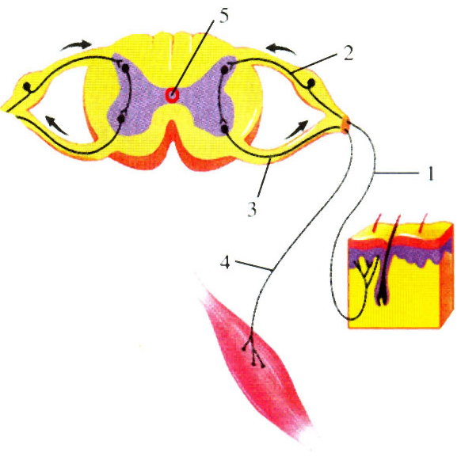
- Quan sát hình vẽ sau và cho biết có mấy loại nơron?
nơron trung gian
nơron hướng tâm
nơron li tâm

Slide 8
Bảng. Phân biệt các loại nơ ron
Các loại nơron | Vị trí | Chức Năng
Nơ ron hướng tâm (Nơron cảm giác)
Nơ ron trung gian (nơron liên lạc)
Nơ ron li tâm (nơron vận đông)
Thân nằm bên ngoài trung ương TK
Truyền xung TK về trung ương TK
Nằm trong trung ương TK
Liên hệ giữa các nơron
Thân nằm trong trung ương TK, sợi trục hướng ra cơ quan phản ứng.
Truyền xung TK từ trung ương tới cơ quan phản ứng
Em có nhận xét gì về hướng dẫn truyền xung TK ở nơron hướng tâm và nơron li tâm?

Slide 9
Bài 6: PHẢN XẠ
I. Cấu tạo và chức năng của nơron:
II. Cung phản xạ:
1. Phản xạ:
- Đọc thông tin SGK, trả lời các câu hỏi sau:
- Cho 1 số ví dụ về phản xạ?
- Phản xạ là gì?
- Hiện tượng cảm ứng ở thực vật (chạm tay vào cây trinh nữ, lá cụp lại) có phải là phản xạ không? Vì sao?

Slide 10
- Cho 1 số ví dụ về phản xạ?
+ Sờ tay vào vật nóng:
→ rụt tay lại
+ Nhìn thấy quả chua:
→ tiết nước bọt
- Phản xạ là gì?
- Phản xạ là phản ứng của cơ thể để trả lời kích thích của môi trường dưới sự điều khiển của hệ thần kinh.
- Hiện tượng cảm ứng ở thực vật (chạm tay vào cây trinh nữ, lá cụp lại) có phải là phản xạ không? Vì sao?
- Không phải, vì thực vật không có hệ thần kinh

Slide 11
Bài 6: PHẢN XẠ
I. Cấu tạo và chức năng của nơron:
II. Cung phản xạ:
1. Phản xạ:
- Phản xạ là phản ứng của cơ thể để trả lời kích thích của môi trường dưới sự điều khiển của hệ thần kinh.
2. Cung phản xạ:

Slide 12
nơron trung gian
nơron hướng tâm
nơron li tâm
Cơ quan thụ cảm (da)
Cơ quan phản ứng (bắp cơ)
- Quan sát hình: Kể tên các thành phần tham gia vào cung phản xạ?

Slide 13
Bài 6: PHẢN XẠ
I. Cấu tạo và chức năng của nơron:
II. Cung phản xạ:
1. Phản xạ:
2. Cung phản xạ:
- Cung phản xạ là gì?
- Cung phản xạ là con đường mà xung thần kinh truyền từ cơ quan thụ cảm (da…) qua trung ương thần kinh đến cơ quan phản ứng (cơ, tuyến…)
- 1 cung phản xạ gồm 5 yếu tố: cơ quan thụ cảm, nơron hướng tâm, nơron trung gian, nơron li tâm và cơ quan phản ứng

Slide 14
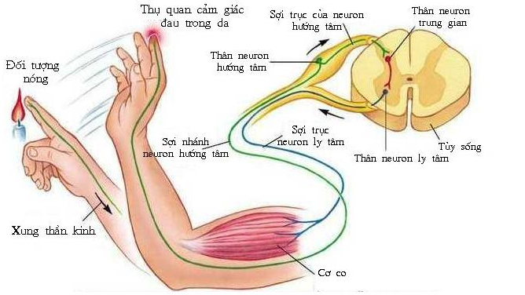
- Quan sát hình sau, phân tích đường dẫn truyền xung thần kinh của phản xạ trên?

Slide 15
Bài 6: PHẢN XẠ
I. Cấu tạo và chức năng của nơron:
II. Cung phản xạ:
1. Phản xạ:
2. Cung phản xạ:
3. Vòng phản xạ:
- Thế nào là vòng phản xạ?
- Vòng phản xạ có ý nghĩa gì trong đời sống con người?

Slide 16
Trung ương thần kinh
(4)
Xung TK thông báo ngược
Xung TK li tâm điều chỉnh
(2)
(1)
(3)
(3)
Cơ quan thụ cảm
Cơ quan phản ứng
Sơ đồ vòng phản xạ

Slide 17
- Thế nào là vòng phản xạ?
- Vòng phản xạ là luồng thần kinh bao gồm cung phản xạ và đường phản hồi. Đường phản hồi thông tin ngược về trung ương thần kinh để điều chỉnh phản ứng.
Trung ương thần kinh
(4)
Xung TK thông báo ngược
Xung TK li tâm điều chỉnh
(2)
(1)
(3)
(3)
Cơ quan thụ cảm
Cơ quan phản ứng
Sơ đồ vòng phản xạ

Slide 18
Bài 6: PHẢN XẠ
I. Cấu tạo và chức năng của nơron:
II. Cung phản xạ:
1. Phản xạ:
2. Cung phản xạ:
3. Vòng phản xạ:
Cho phản xạ: bị ngứa
Bị ngứa (kích thích)
Cơ quan thụ cảm ở da
nơ ron hướng tâm
Tuỷ sống (phân tích)
- Em hãy phân tích đường dẫn truyền xung thần kinh trong phản xạ đó?
đưa tay gãi
Chỗ bị ngứa
nơ ron li tâm
ngón tay

Slide 19
- Nếu như động tác gãi lần đầu chưa đúng chỗ ngứa hoặc gãi nhẹ nên ta vẫn thấy ngứa. Vậy phản ứng tiếp theo sẽ là gì?
- Gãi tiếp nhưng sẽ mạnh hơn (cường độ và tần số co cơ) để gãi đúng chỗ.

Slide 20
Thông tin ngược có vai trò gì?
- Thông báo tình trạng của phản ứng theo dây hướng tâm về trung ương thần kinh.
- Do tốc độ truyền xung trên dây thàn kinh ở người rất lớn: có thể tới 100m/s nên các phản ứng xảy ra rất mau lẹ.
- Em hãy phân biệt cung phản xạ và vòng phản xạ?

Slide 21
Sơ đồ: H6.3: Vòng phản xạ
Trung ương TK
Xung TK hướng tâm
Xung TK thông báo ngược
Xung TK li tâm
XTK li tâm điều chỉnh
Cơ quan thụ cảm
Cơ quan phản ứng

Slide 22
- Sơ đồ cung phản xạ
Trung ương TK
Xung TK hướng tâm
Xung TK li tâm
Cơ quan thụ cảm
Cơ quan phản ứng

Slide 23
Bài 6: PHẢN XẠ
I. Cấu tạo và chức năng của nơron:
II. Cung phản xạ:
1. Phản xạ:
2. Cung phản xạ:
3. Vòng phản xạ:
- Vòng phản xạ là luồng thần kinh bao gồm cung phản xạ và đường phản hồi. Đường phản hồi thông tin ngược về trung ương thần kinh để điều chỉnh phản ứng.
- Thế nào là vòng phản?

Slide 24
Chọn câu trả lời đúng
LUYỆN TẬP
1. Một cung phản xạ gồm đầy đủ các thành phần là:
A. Nơron hướng tâm,nơron li tâm và nơron trung gian
B. Nơron hướng tâm,nơron li tâm, cơ quan thụ cảm, cơ quan phản ứng.
C. Nơron hướng tâm,nơron li tâm, nơron trung gian, cơ quan thụ cảm, cơ quan phản ứng.
D. Nơron hướng tâm,nơron li tâm, nơron trung gian, cơ quan thụ cảm.

Slide 25
Chọn câu trả lời đúng
2. Vai trò của nơron cảm giác là:
A. Truyền xung thần kinh về trung ương
B. Truyền xung thần kinh đến cơ quan cảm ứng.
C. Liên hệ giữa các nơron
D. Nối các vùng khác nhau trong trung ương thần kinh.

Slide 26
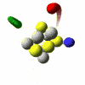
HƯỚNG DẪN TỰ HỌC Ở NHÀ
- Học bài, trả lời câu hỏi 1, 2/trang 23 SGK.
- Đọc mục “Em có biết”
- Chuẩn bị bài 7, thực hiện các lệnh .

